Slide 1
Tuần 23
Cơ quan tiêu hóa (tiết 2)

Slide 2


Khởi động

Slide 3
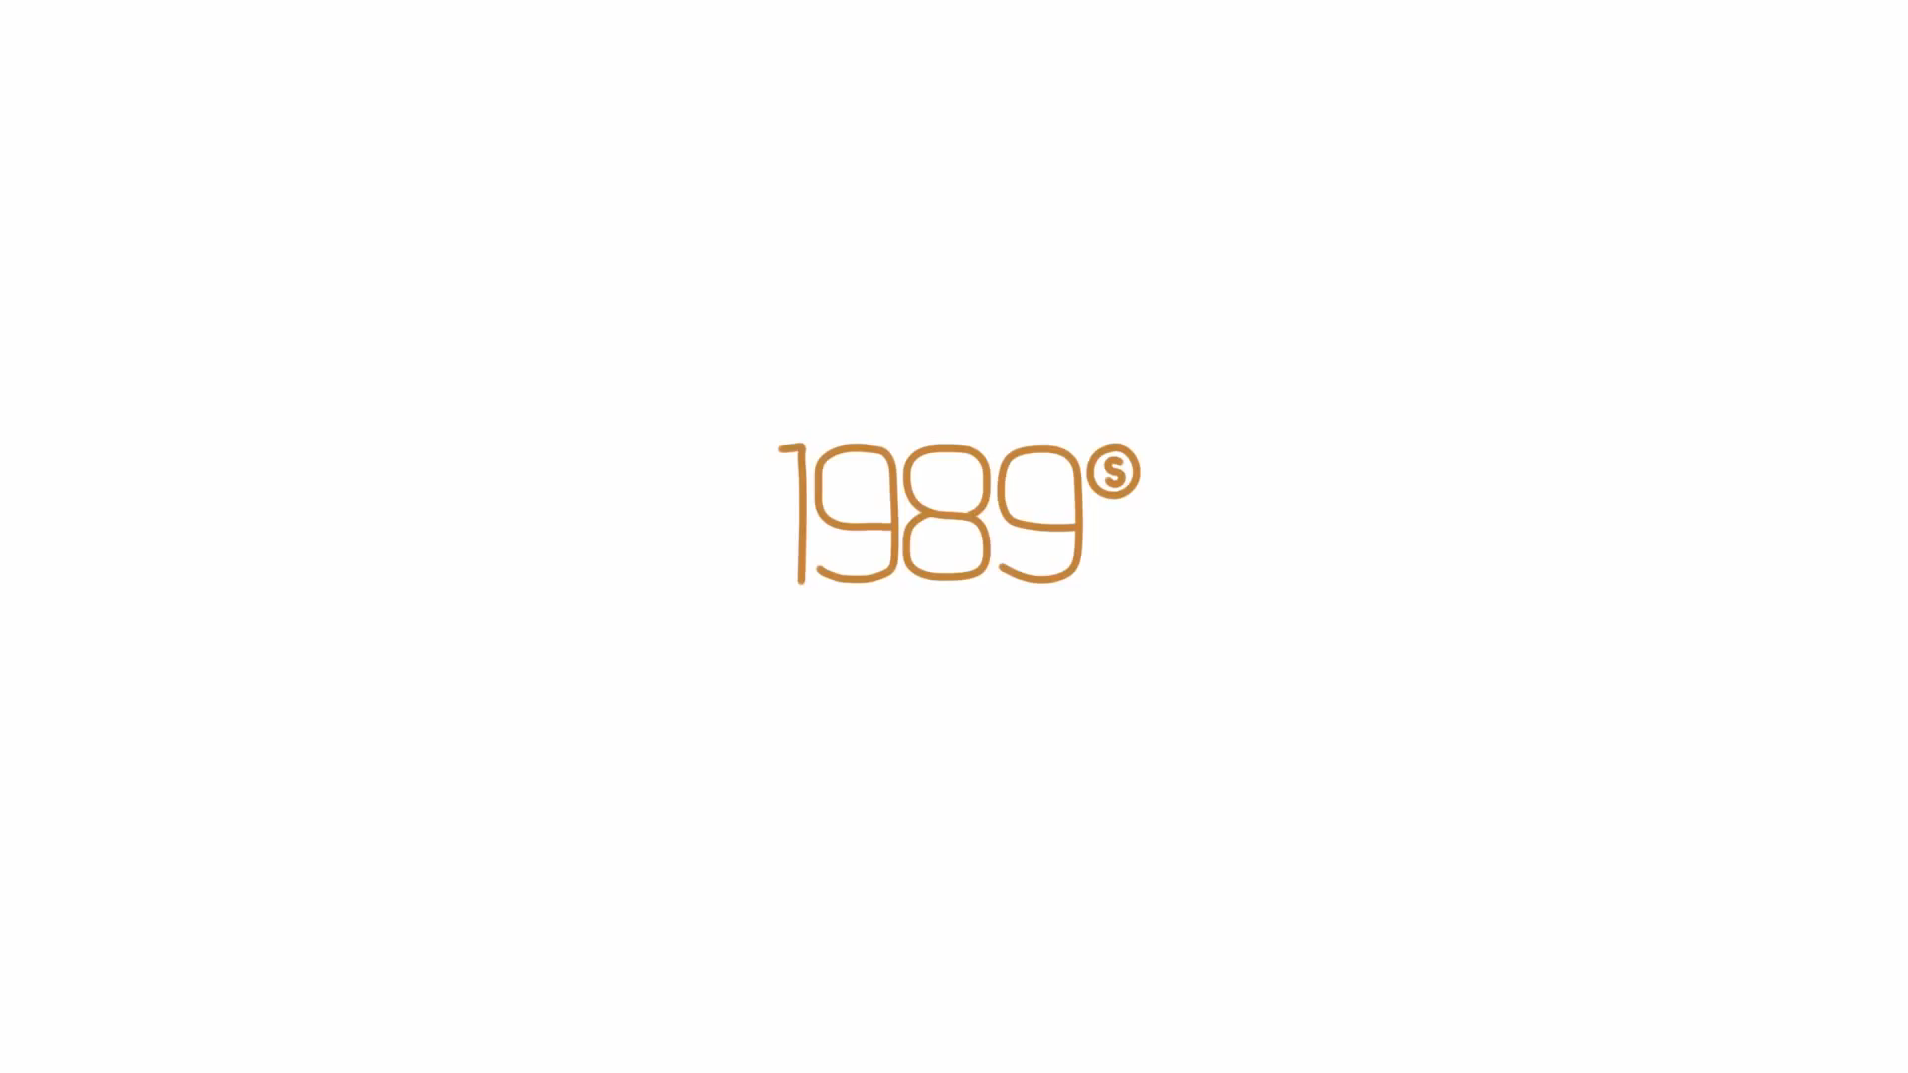

Slide 4

Khám phá

Slide 5
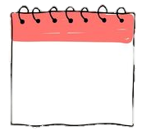

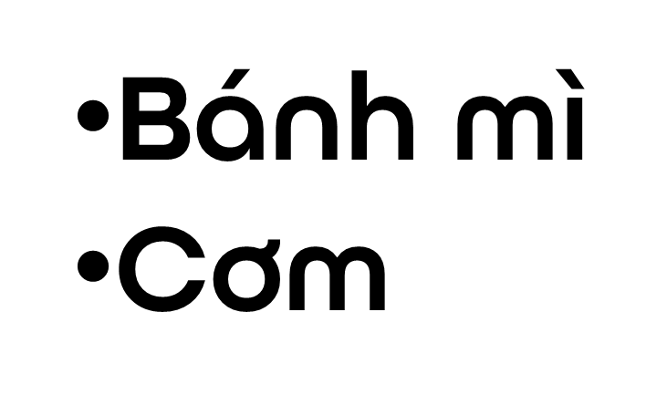
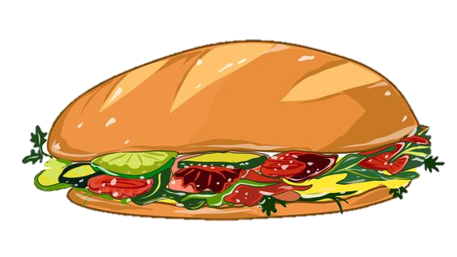
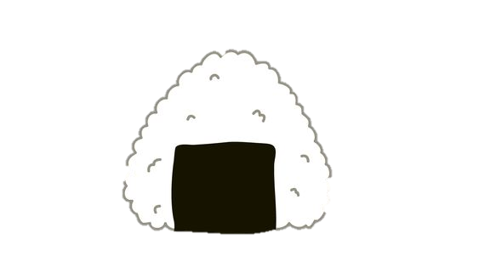


Chức năng của cơ quan tiêu hóa
Khám phá quá trình tiêu hóa thức ăn ở khoang miệng.
Thực hiện:
Nhai kĩ một miếng bánh mì hoặc cơm trong một phút.
Chia sẻ với bạn về:
Sự thay đổi độ cứng và vị của miếng bánh mì hoặc cơm trước và sau khi nhai.
Vai trò của răng, lưỡi và nước bọt khi ăn.

Slide 6

Chia sẻ trước lớp

Slide 7
Chức năng của cơ quan tiêu hóa
Khám phá quá trình tiêu hóa thức ăn ở khoang miệng.
a) Trước khi nhai, bánh mì và cơm có vị không rõ ràng, miếng to, hạt lớn và có phần cứng. Sau khi nhai, bánh mì và cơm được nghiền nhỏ, trở thành một hỗn hợp và cảm nhận rõ được vị.
b) Răng có vai trò nghiền nhỏ thức ăn.
Lưỡi có vai trò trộn thức ăn khi nhai. Nước bọt có vai trò làm mềm thức ăn khô, giúp chúng ta nhai và nuốt dễ dàng hơn; thủy phân tinh bột trong thức ăn kích thích vị giác, tạo ra cảm giác ngon miệng.

Slide 8


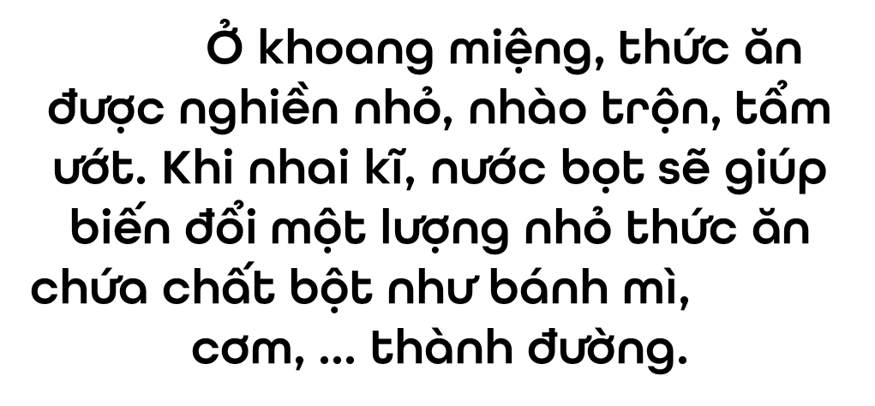

Slide 9
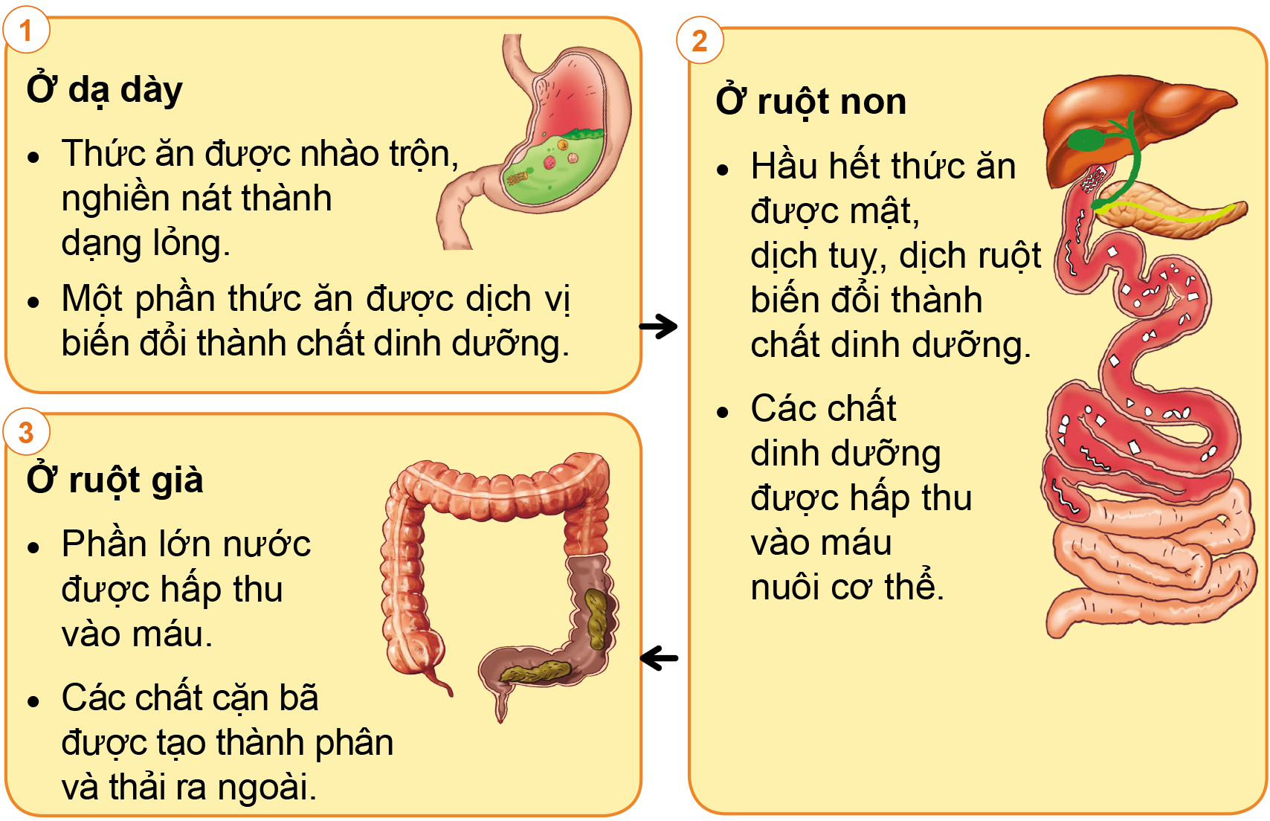

Chỉ và nói quá trình tiêu hóa thức ăn ở dạ dày, ruột non, ruột già trong các hình dưới đây:

Slide 10
Chia sẻ trước lớp

Slide 11
Quá trình tiêu hóa gồm:
Lấy vào: Nhai và nuốt thức ăn ở miệng qua thực quản.
Tiêu hóa: Biến đổi thức ăn thành chất dinh dưỡng ở dạ dày và ruột non.
Hấp thu: Lấy chất dinh dưỡng vào máu để nuôi cơ thể ở ruột non.
Thải ra: Loại bỏ các chất cặn bã ở ruột già ra ngoài cơ thể qua hậu môn.

Slide 12
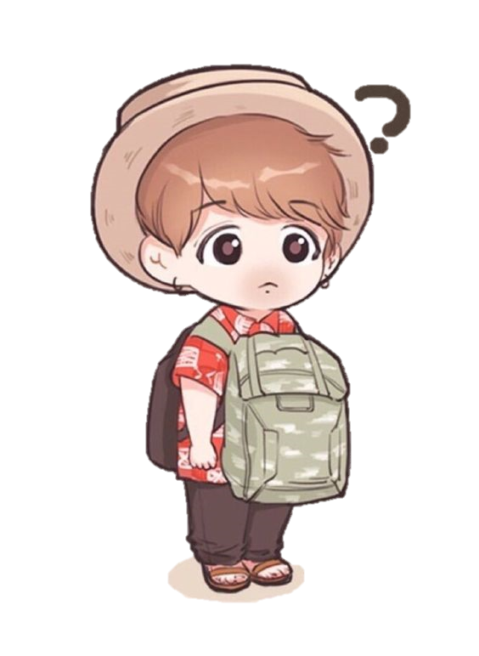
Luyện tập

Slide 13

Hãy kể về việc ăn uống hằng ngày của em.
Em thường ăn ... bữa/ ngày. Uống .../ngày. Ví dụ:
Sáng: ...
Trưa: ...
Chiều: ...
Tối: ...

Slide 14
2. Em có nhận xét gì về lượng thức ăn, đồ uống đưa vào cơ thể và lượng chất cặn bã thải ra?
Lượng thức ăn, đồ uống được đưa vào cơ thể rất nhiều nhưng lượng chất cặn bã thải ra thì ít.

Slide 15
3. Cơ quan tiêu hóa có chức năng gì?
Cơ quan tiêu hóa có chức năng biến đổi thức ăn thành các chất dinh dưỡng nuôi cơ thể và thải các chất cạn bã ra ngoài.

Slide 16
Cơ quan tiêu hóa có chức năng biến đổi thức ăn thành các chất dinh dưỡng nuôi cơ thể và thải các chất cặn bã ra ngoài.

Slide 17

Dặn dò

Slide 18



